Slide 1


分享心得
永平高中 李昭奕

Slide 2




讀書方式
2h
8h

Slide 3




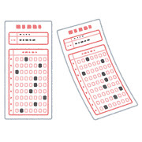


貼心小叮嚀

Slide 4

我的過程
寒假
四模
5/15
5/16
三模
會考
游泳

Slide 5


為什麼我選永平
交通方便
校風
游泳

Slide 6


相信自己
祝各位考生 加油！

